Slide 1
树和森林的数据文件
Tree10.tre
Tree11.tre
F14.tre
F18.tre

Slide 2
Tree10.tre
R
A
B
C
D
E
F
G
H
I

Slide 3
Tree11.tre
A
B
C
D
E
F
G
H
I
J
K

Slide 4
F14.tre
A
B
C
D
E
F
G
H
I
J
K
L
M
N

Slide 5
F18.tre
A
K
O
B
C
D
M
L
P
R
E
F
G
H
I
J
N
Q

Slide 6
F20.tre
A
K
O
B
C
D
M
L
P
R
E
F
G
H
I
J
N
Q
S
T

Slide 7
f16.tre
A
L
O
B
C
D
M
N
P
E
F
G
H
I
J
K

Slide 8
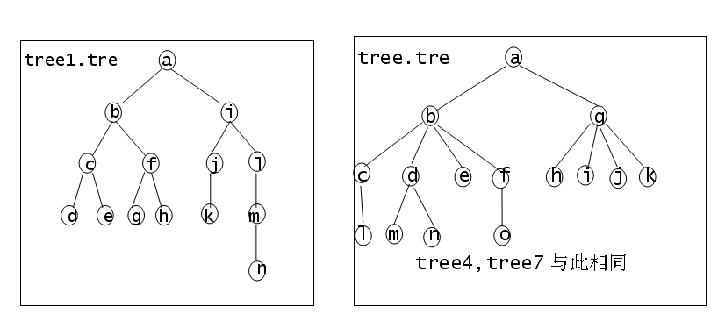

Slide 9
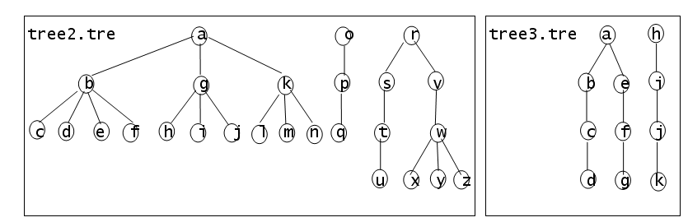

Slide 10
